Slide 1

数理统计分析 —数据收集过程
成都信息工程大学
人工智能学院（区块链产业学院）
高路路

Slide 2
目录
2.1 统计数据
2.2 收集数据
2.3 数据管理

Slide 3
2.1 统计数据 2.1.1 基本概念
一、定性数据
定类数据：表现为类别，但不区分顺序，是由分类尺度计量形成的。即将观察单位按属性或类别分组，清点各组的观察单位数。
例如，性别数，班级数，产品按合格与不合格品计数等
定序数据：表现为类别，但有顺序,是由定序尺度计量形成的。
例如产品按一等品、二等品、三等品计数等

Slide 4
2.1 统计数据 2.1.1 基本概念
二、定量数据
定距数据：表现为数值，可进行加、减运算，是由定距尺度计量形成的。
例如，身高(cm)，体重(kg)，收入(元)、支出(元)等。
定比数据：表现为数值，可进行加、减、乘、除运算，是由定比尺度计量形成的。
前两类数据说明的是事物的品质特征，不能用数据表示，其结果均表现为类别，也称为定性数据或品质数据(Qualitative data)；后两类数据说明的是现象的数量特征，能够用数值来表现,由于定距尺度和定比尺度属于同一测度层次，所以可以把后两种数据看作是同一类数据，统称为定量数据或数值型数据(Quantitative data)。

Slide 5
2.1 统计数据 2.1.1 分析思路
定性数据分析与定量数据分析应该是统一的，相互补充的
定性数据分析是定量数据分析的基本前提，没有定性的定量是一种盲目的、毫无价值的定量；定量分析使定性分析更加科学、准确，它可以促使定性分析得出广泛而深入的结论。
定量分析是依据统计数据，建立数学模型，并用数学模型计算出分析对象的各项指标及其数值的一种方法。定性分析则是主要凭分析者的直觉、经验，凭分析对象过去和现在的延续状况及最新的信息资料，对分析对象的性质、特点、发展变化规律作出判断的一种方法。
相比而言，定量数据分析方法更加科学,但需要较高深的数学知识，定性数据分析方法虽然较为粗糙，但在数据资料不够充分或分析者数学基础较为薄弱时比较适用，更适合于一般的投资者与经济工作者。

Slide 6
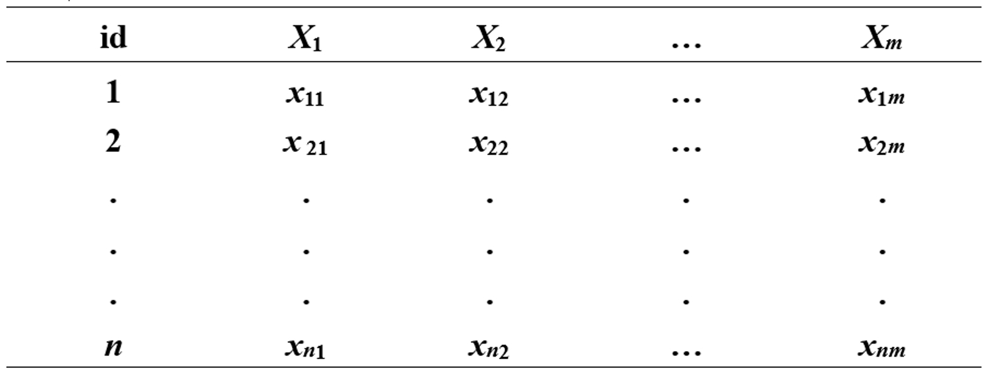
2.2 收集数据 2.2.1 数据格式
结构化数据：
不同领域对该数据的观察单位和指标的叫法不同：数学上称它们为行(row)和列(column)的数组或矩阵，统计学上称它们为观测(observation)和变量(variable)的数据集，数据库中称它们为记录(record)和字段(field)的数据表，人工智能中称它们为示例(example)和属性(attribute)的数据集。

Slide 7
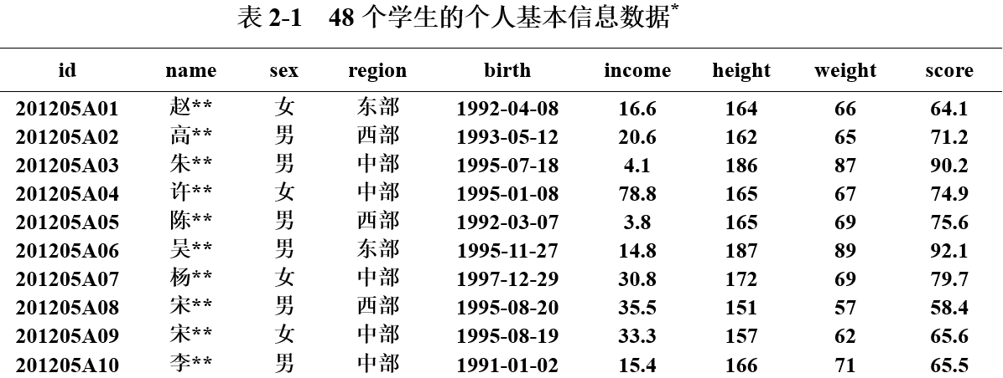
2.2 收集数据 2.2.2 数据收集：表格或数据库
某大学统计学系2012级共招本科生48名，今记录这些学生的学号(id)、性别(sex)、来源地(region)、出生日期(birth)、家庭收入(income，万元)、身高(height,cm)、体重(wveight,kg)、平均成绩(score，分)，于是就构成了表2-1的数据库。
由于在R语言是编程语言，使用中文变量名不很方便，所以在定义建立变量名称时尽量使用英文或拼音变量名。

Slide 8
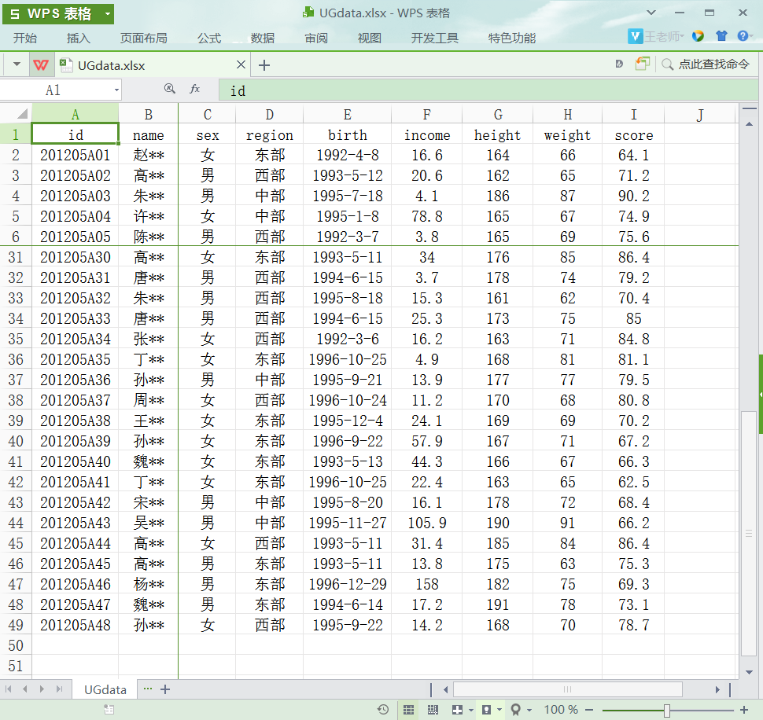
2.3 数据管理 2.3.1 保存数据
电子表格：
Excel，WPS，LibreOffice Calc……
数据库
SQLite，MySQL，SQL server……
文件（格式）
CSV，JSON，NPY，HDF5……

Slide 9
2.3 数据管理 2.3.2 输入数据
数据来源 | 输入方法
电子表格 | 1. 相关工具（EXCEL，WPS等）打开文件，编辑插入 2. 编程工具打开电子表格，编辑数据并插入
数据库 | 1. 数据库连接工具，打开数据库，编辑插入； 2. INSERT INTO “TableName” VALUES ()； 3. 编程工具连接数据库并打开，插入数据到数据表
文件 | 1. 文本文件：打开文件，编辑数据并插入 2. 二进制文件：编程工具打开文件，编辑数据并插入

Slide 10
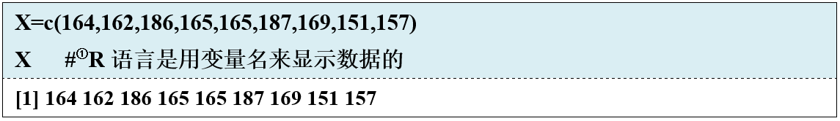
2.3 数据管理 2.3.2 输入数据
在R语言中输入数据c()
X=c(164,162,186,165,165,187,169,151,157)

Slide 11
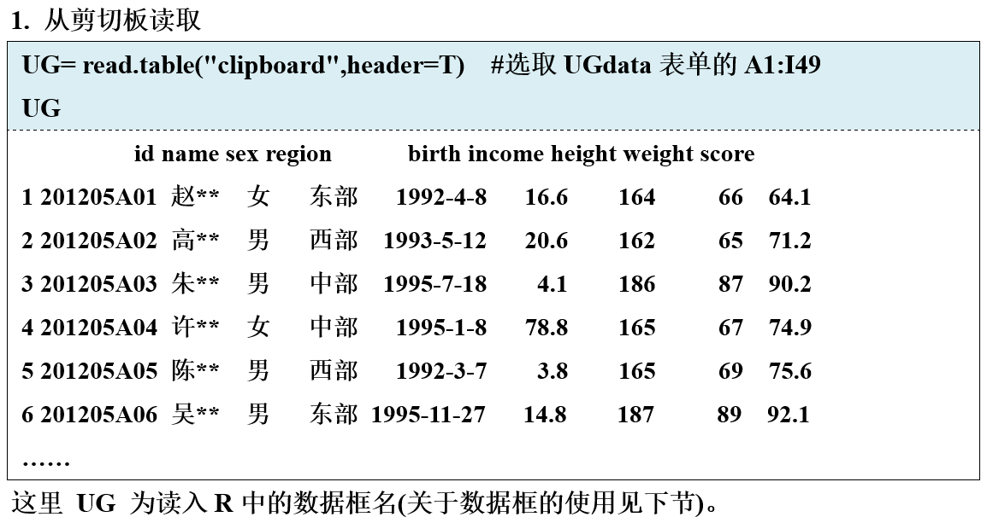
2.3 数据管理 2.3.2 输入数据
从外部文件输入数据 read.table(‘clipboard’,…)

Slide 12
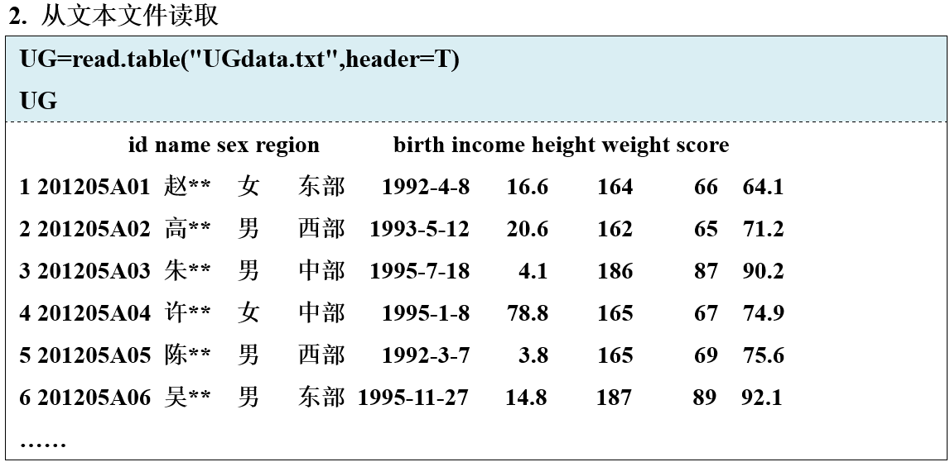
2.3 数据管理 2.3.2 输入数据
从外部文件输入数据 read.table()

Slide 13
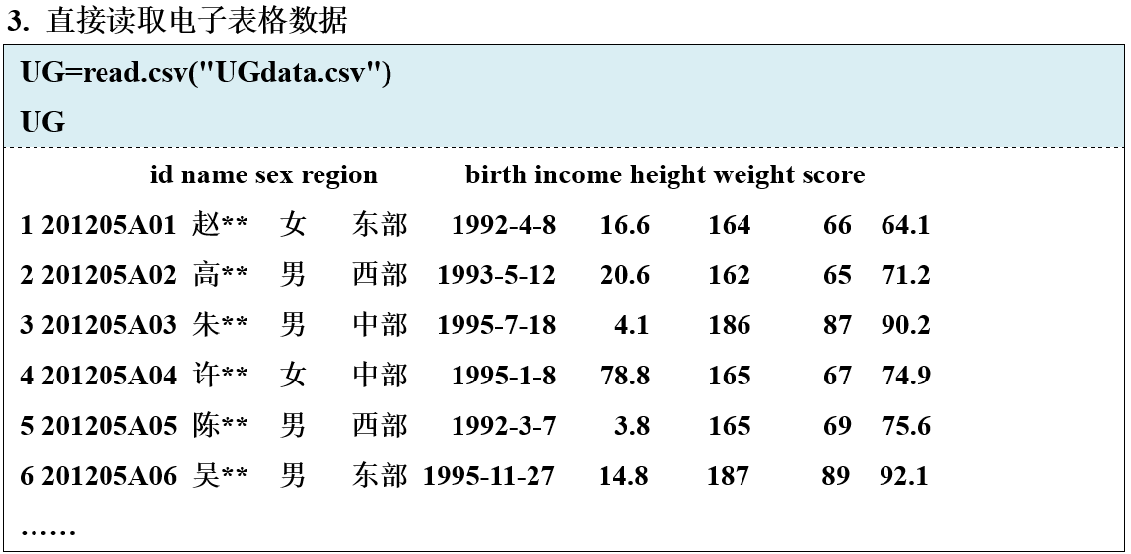
2.3 数据管理 2.3.2 输入数据
read_csv 和 read_tsv 分别读取分隔符为逗号和制表符的数据，read_csv2 则是读取分号分割的数据，read_dlim 读取自定义的。
从外部文件输入数据 read.csv()

Slide 14
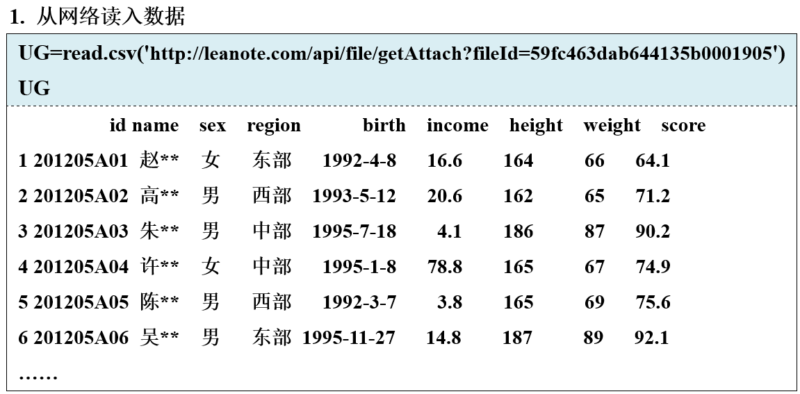
2.3 数据管理 2.3.2 输入数据
read.csv(‘https://gitee.com/hf-datasets/iris/raw/main/Iris.csv’)
其他数据读取方式：从网络读取数据read.csv()

Slide 15
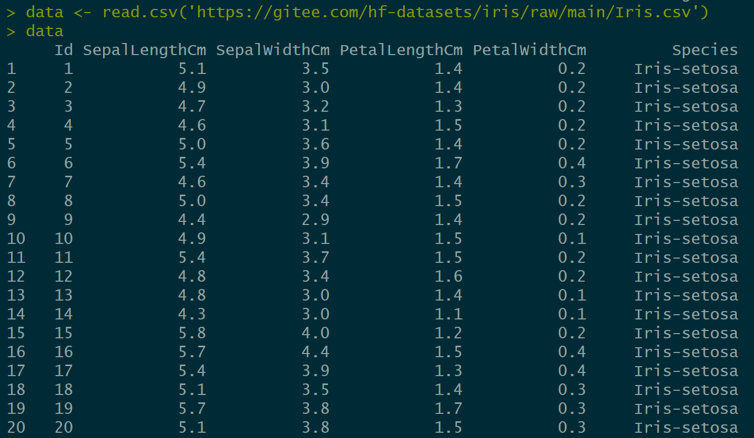
2.3 数据管理 2.3.2 输入数据
read.csv(‘https://gitee.com/hf-datasets/iris/raw/main/Iris.csv’)
其他数据读取方式：从网络读取数据read.csv()

Slide 16
2.3 数据管理 2.3.2 输入数据
读取其他统计软件的数据
要读入其他格式的数据库，必须先调用foreign包。调入方法很简便,只需键入命令：library(foreign)即可。
SAS数据库：对于 SAS，R 只能读入 SAS Transport format(XPORT)文件。所以，需要把普通的SAS数据文件(.ssd和.sas7bdat) 转换为 Transport formatXPORT)文件，再用命令：read.xport("SAS 数据文件名")。
SPSS数据库：read.spss(“SPSS 数据文件名”)可读入SPSS数据文件。

Slide 17
2.3 数据管理 2.3.2 数据形式
R语言的对象包括数值型、字符型、逻辑型、日期型等。此外也可能是缺省值。
数值型(numeric)：这种数据的形式是实数。可以写成整数，小数，或是科学记数的方式。
字符型(character)：这种数据的形式是夹在双引号””或单引号’’之间的字符串。
逻辑型(logical)：这种数据只能取T(TRUE)或F(FALSE)。
日期型(date)：这种数据类型的数据比较特殊，有专用方法。
缺省值(missing value)

Slide 18
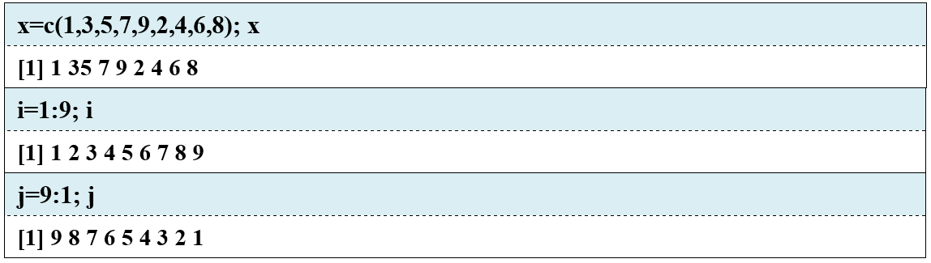
2.3 数据管理 2.3.2 数据形式
R语言的数据对象：向量c()。

Slide 19
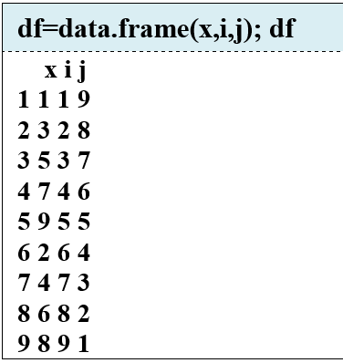
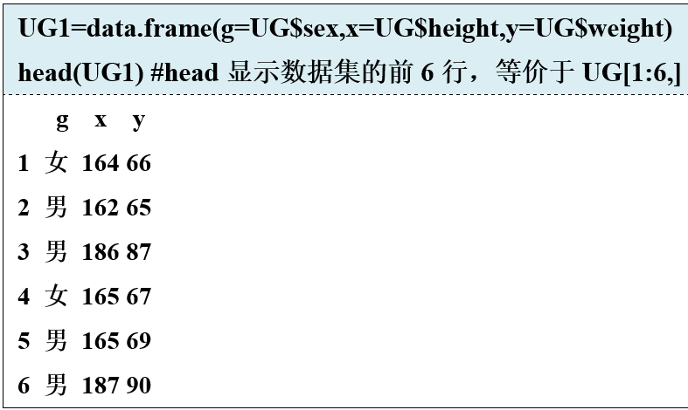
2.3 数据管理 2.3.2 数据形式
R语言的数据对象：数据框data.frame()。

Slide 20
小结
2.1 统计数据
定性数据(定类，定序)，定量数据(定距，定比)
数据分析思路
2.2 收集数据
数据格式(结构化数据)，数据收集方式(表格或数据库)
2.3 数据管理
数据保存(电子表格)，数据输入(c()，read.table()，read.csv())
数据类型(数值，字符，逻辑，日期，缺省)
R语言数据对象向量c()，数据框data.frame()

Slide 21





Thank You

